Slide 1
QUE ESPERAR DURANTE SU VIAJE DE REEMPLAZO TOTAL DE CADERA OR RODILLA

Slide 2
Sistemas de Apoyo para la Casa
Usted va a necesitar compañía/ayuda en la casa hasta que se pueda mover por su cuenta.
Va a necesitar ayuda por un par de días ó hasta varias semanas dependiendo en la clase de persona o cirugía que se ha llevado a cabo.
Si su movilidad ya era limitada antes de la cirugía, planee en tener ayuda por un periodo de tiempo más largo.

Slide 3
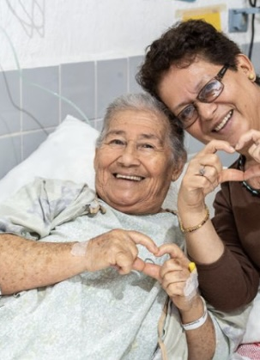
Sistemas de Apoyo para la Casa
Las siguientes son las áreas en las cuales la persona puede necesitar ayuda después de la cirugía al llegar a casa.
Preparando las comidas
Comprando viveres
Ayuda al vestirse o bañarse
Conducir a las consultas
Limpiando la casa
Conducir NO está permitido en las primeras 6 semanas después de la cirugía

Slide 4
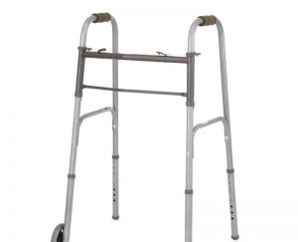
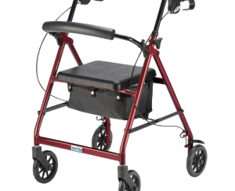
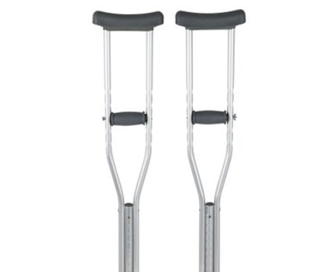
Equipo Necesario para Después de la Cirugía
Para ayudarle a caminar después de la cirugía, usted necesitará de un caminador o muletas
Si usted no puede obtener el equipo necesario listo para antes de su cirugía, Operation Walk le brindara equipo de ayuda para caminar

Slide 5
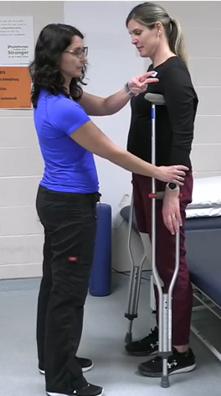
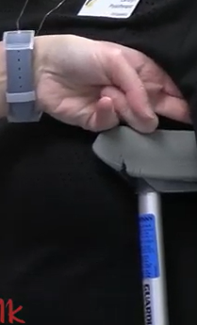
Cómo medir sus muletas
Espacio de 2 a 3 dedos deben haber entre la muleta y su sobaco
La agarradera de la muleta debe quedar al alto de su muñeca

Slide 6
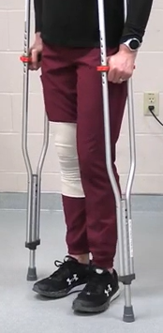
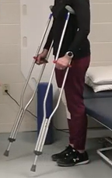
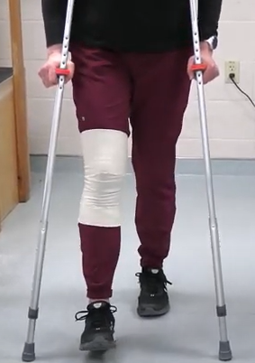
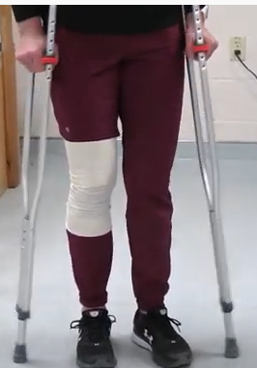
Aprendiendo a usar muletas
Coloque sus pies entre las dos muletas mientras sostiene las muletas a cada lado
Mueva ambas muletas hacia adelante
Coloque su pie operado a mitad de camino entre las muletas
Apoye hacia abajo con sus manos en las manillas de las muletas mientras da un paso hacia adelante con su pierna no operada hasta que se encuentre con su pierna operada
Repita este procedimiento una y otra vez

Slide 7
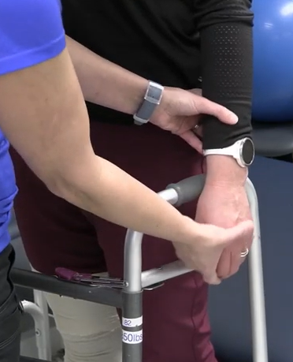
Cómo ajustar/medir su caminador
La manilla del caminador debe estar a la altura de la muñecar

Slide 8
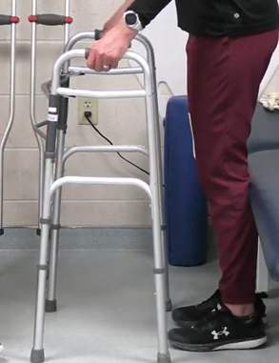
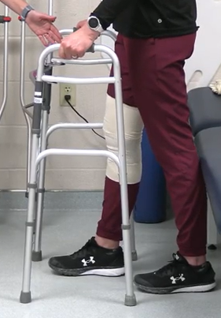
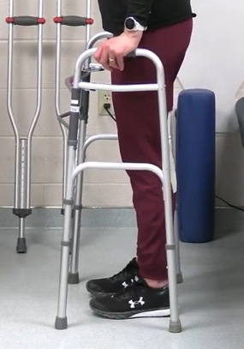
Aprendiendo a usar un caminador
Posicione sus pies en la parte trasera del caminador, los dedos de los pies deben estar justo después de la dos patas del caminador
De un paso hasta la mitad del caminador con su pierna operada
Apóyese con sus manos en el caminador mientras da un paso hacia adelante con su pierna no operada
Repita este procedimiento una y otra vez

Slide 9
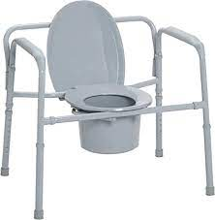
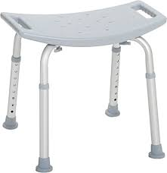
Equipo Necesario para Después de la Cirugía
Algunas personas podrían necesitar un asiento elevado para el sanitario
Una silla de baño también puede ayudar para tomar una ducha o baño dependiendo de la distribución de su casa.

Slide 10
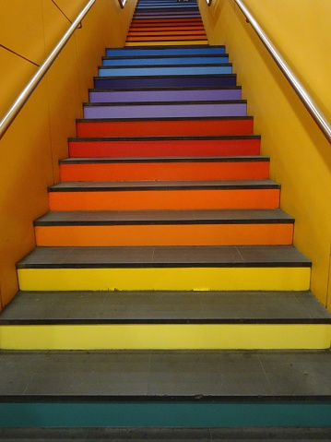
Equipo Necesario para Después de la Cirugía
Si en su casa hay escaleras, va a tener que asegurarse de tener disponible muletas
Si sus escaleras tienen un pasamanos, en ese caso es posible usar un bastón y el pasamanos.
Antes de irse a casa después de su cirugía, el equipo de fisioterapia lo estudiará de cómo se mueve y escogerá qué clase de equipo es seguro para su uso.

Slide 11
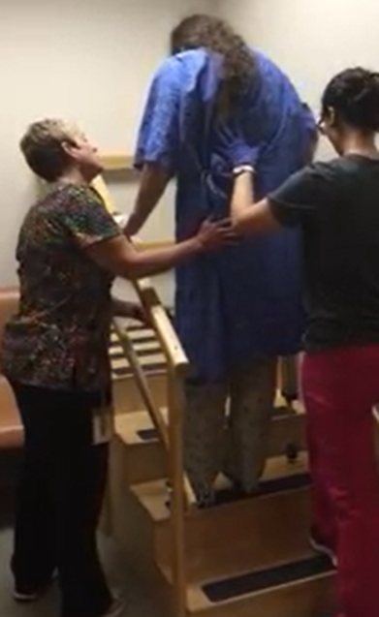
Seguridad en las Escaleras
Siempre debe tener ayuda en las escaleras cuando sea posible
Usar el pasamanos siempre que sea posible
Muletas son necesarias para las escaleras, a no ser de que su fisioterapeuta le informe que puede usar un bastón y el pasamanos

Slide 12
Como subir escaleras después de la cirugía
Cuando está subiendo las escalas, su pierna buena (la no operada) será la que empieza
Sus muletas o bastón siempre se queda con la pierna operada

Slide 13
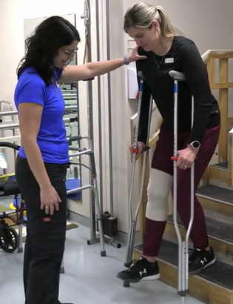
Como bajar escaleras
Cuando está bajando las escaleras, la pierna operada es la que empieza
Sus muletas o bastón siempre se quedan con la pierna buena, (no operada)

Slide 14
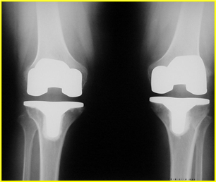
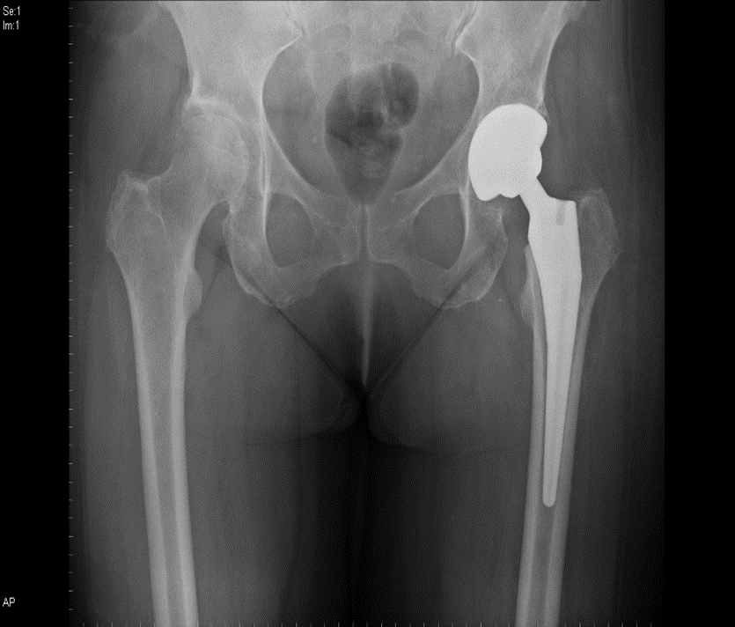
Ejercicios post operatorios
Habrán 5 ejercicios que tendrá que realizar después de su cirugía de reemplazo total de rodilla o cadera
10 repeticiones de cada ejercicio se deberan hacer de 3 a 5 veces al dia
Los pacientes que están teniendo REEMPLAZO DE RODILLA se les pedirá que doblen su rodilla de manera frecuente durante el dia
Los pacientes que están teniendo REEMPLAZO DE CADERA
NO deben forzar su rango de movimiento por las primeras seis semanas después de la cirugía
Algunos pacientes pueden tener restricciones adicionales de NO lexionar la cadera más allá de 90 grados por las primeras seis semanas

Slide 15
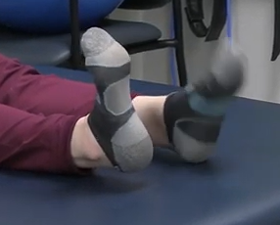
Ejercicios Post Operatorios #1 Flexiones de tobillo
Flexione su tobillo de arriba hacia abajo por un minuto
Haga esto durante el día para mantener buena circulación en la parte baja de sus piernas

Slide 16
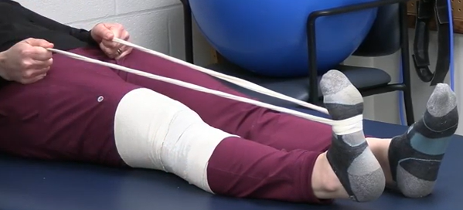
Ejercicio Post Operatorio #2 Estiramientos de pantorrilla
Acostado o medio sentado en la cama con las piernas estiradas hacia el frente
Usando una correa o una cuerda firme alrededor de su pie y sosteniendo los extremos con sus manos
Jale el pie hacia su cabeza manteniendo la rodilla extendida, usted sentirá un estiramiento detrás de su rodilla o en la parte baja de su pierna
Sostengalo por 10 segundos y después relájese
Repita este ejercicio 10 veces

Slide 17
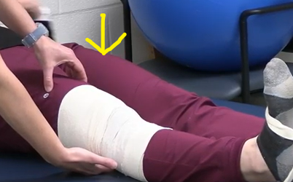
Ejercicio Post Operatorio #3 Contracciones del muslo (músculo quadricep)
Acostado o medio sentado en su cama con las piernas estiradas al frente
Flexione su muslo (muslo quadricep) tratando de presionar la parte de atrás de
su rodilla hacia la cama
Esto le ayudará a activar su músculo después de la cirugía

Slide 18
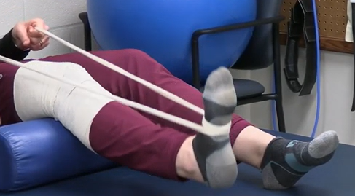
Post Operative Exercise #4
Acostado o medio sentado en su cama con las piernas estiradas al frente
Descanse su rodilla en un rollo de 15 centímetros (6 pulgadas)
Eleve su pie mientras mantiene el peso de la parte de atrás de su rodilla en el rollo
Si usted no es capaz de elevar su pie, use una cuerda o correa sólida alrededor de su pie para ayudar a hacer este movimiento con sus manos
Esto le ayudará a activar sus músculos de la pierna (quadricep)
Mantenga su pie elevado por 5 segundos, repita 10 veces

Slide 19
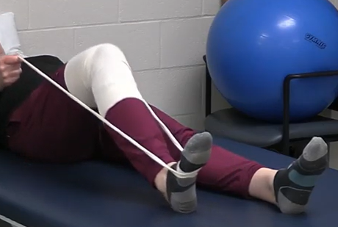
Ejercicio Post Operatorio #5 Flexiones de Rodilla y Cadera
Acostado o medio sentado en su cama con las piernas estiradas al frente suyo
Envuelva una cuerda sólida alrededor del pie y sostengalo con sus manos
Deslice el talón hacia arriba ayudándose con la cuerda
Sostengalo por 5 segundos, repetir 10 veces
Nota: Usando una bolsa plástica debajo de su pie puede ayudar a que el pie se deslice más fácil
Si está trabajando la rodilla, jale hasta el máximo rango movimiento de la rodilla
Si está trabajando en su cadera, SUAVEMENTE doble su cadera sin forzarla

Slide 20
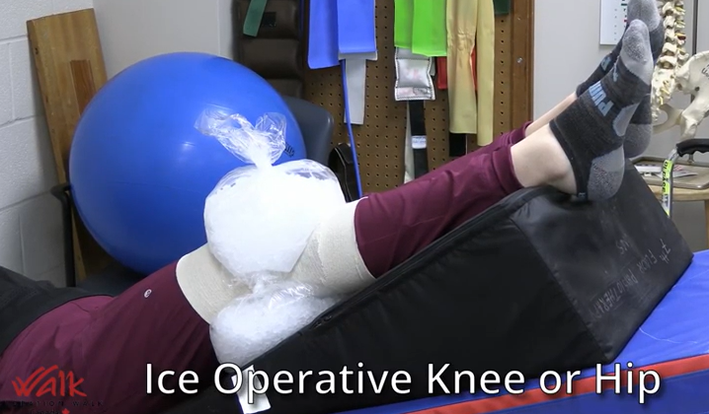
Elevación y Hielo
Eleve sus piernas sobre el nivel del corazón de 20 a 30 minutos varias veces al día para controlar la hinchazón/inflamación
Colocando hielo también le ayudará para controlar el dolor
Asegúrese que su herida se mantenga limpia y seca!
Colocar hielo debajo de la rodilla solo es permitido por pequeños periodos de tiempo

Slide 21
Posiciones de Reposo después de la Cirugía
Elevar la pierna es recomendado
Mantener la pierna estirada es muy importante
Colocar una almohada directamente debajo de su rodilla (para que la rodilla esté en una posición doblada) puede interrumpir como se cura su rodilla
NO descanse su rodilla sobre una almohada

Slide 22
Precauciones para la Cadera
No todos los pacientes van a tener precaución de cadera
Si a usted le dijeron que tiene precauciones de cadera, siga las precauciones por 6 semanas a no ser que le digan de lo contrario
Reglas:
No flexiones de cadera a más de 90 grados
No movimientos extremos de la cadera más allá de lo normal
No rotaciones internas o externas extremas
No girar o torcer la pierna operada
Usar almohadas para ayudar mantener un alineamiento neutral de cadera cuando esté acostado

Slide 23
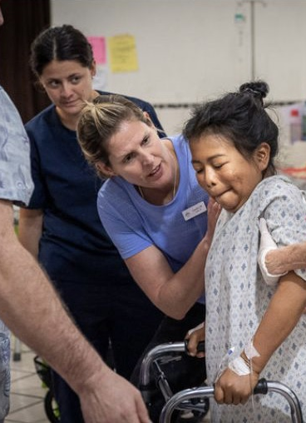
Manejo de Dolor
¡Espere tener dolor! Tener dolor es normal después de una cirugía de cadera o reemplazo de rodilla
Controlar bien el dolor es esencial para una buena recuperación
Las medicinas serán recetadas por su cirujano
Use hielo y elevación para alivio del dolor
Usted querrá incrementar sus actividades despacio sobre un periodo de tiempo

Slide 24
Fisioterapia en el Hospital
Después de la cirugía, el equipo de fisioterapia le enseñarán cómo moverse y lo ayudaran con sus ejercicios post operatorios
Le van a enseñar en lo siguiente:
Cinco ejercicios de rodilla o cadera
Moverse en la cama
Acostarse y levantarse de la cama, o sentarse y levantarse de una silla
Levantarse con un caminador o muletas
Subir o bajar escaleras (si son necesarias en la casa)

Slide 25
Fisioterapia fuera del Hospital
Continuar con fisioterapia fuera del hospital es beneficioso para asegurarse que está progresando bien y para que le enseñen ejercicios que le ayudarán a fortalecerse

Slide 26
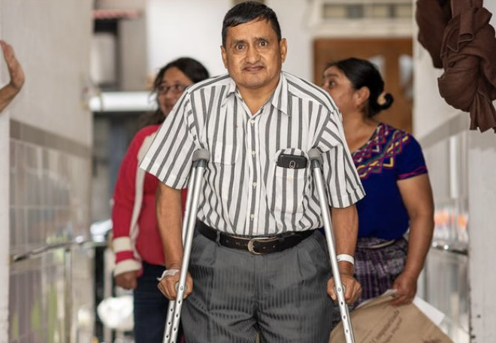
Camino a casa después de su cirugía
Transporte
Asegúrese de tener a alguien que lo lleve a su casa del hospital
No se le permitirá manejar por seis semanas después de la cirugía
Llegando a casa
Use la entrada más accesible
Escoja la entrada con menos cantidad de escalas si es posible
Habitación y Baño
Apenas entre a su casa, usted debería escoger quedarse en el piso principal hasta que se sienta más fuerte

Slide 27
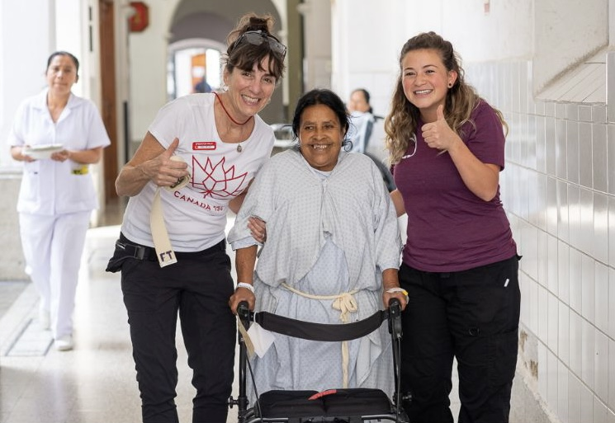
Duración de Hospitalización
La duración de estadía en el hospital dependerá de cada individuo
Espere ser enviado a casa tan temprano como al dia siguiente
Es posible quedarse más tiempo si no cumple los requerimientos para irse a casa
Factores que pueden afectar que le den de alta incluyen:
Nivel disminuido de movilidad pre operatorio
Problemas medicos
Problemas con control de dolor
Nivel disminuido de movilidad

Slide 28
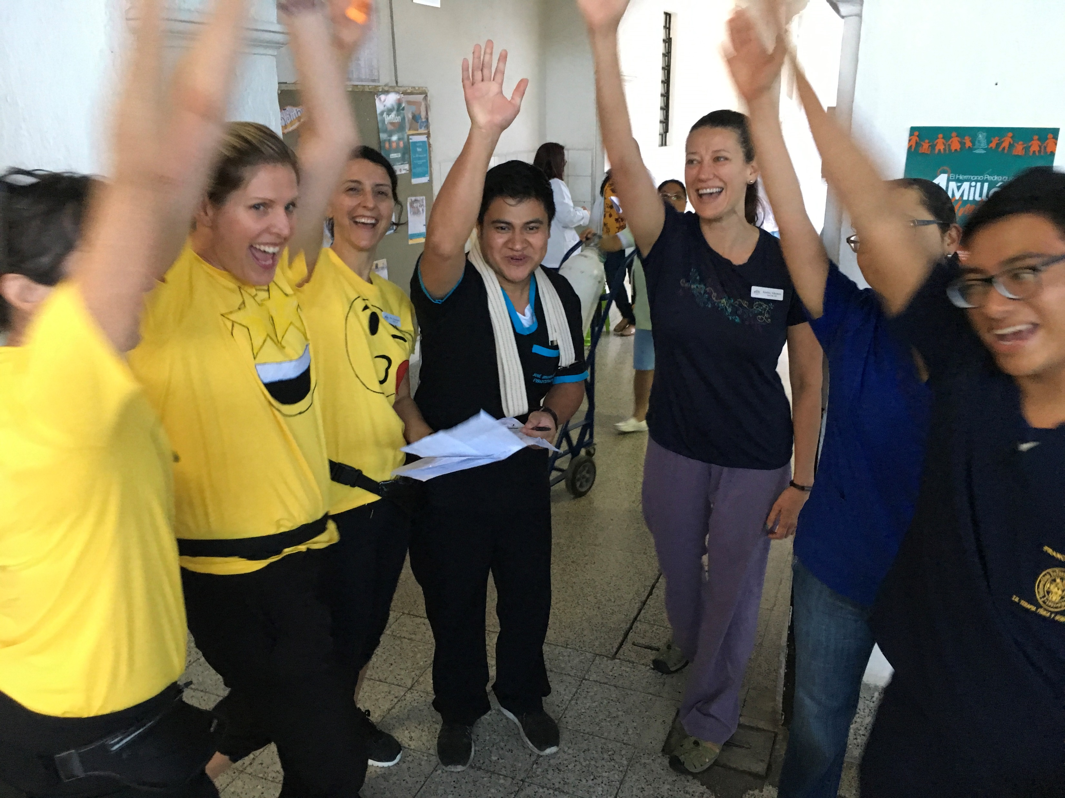
¡Suerte con su proceso de reemplazo de rodilla o cadera!

